Slide 1

tesseract 활용한
자동차 번호인식
프로젝트
# 5

Slide 2
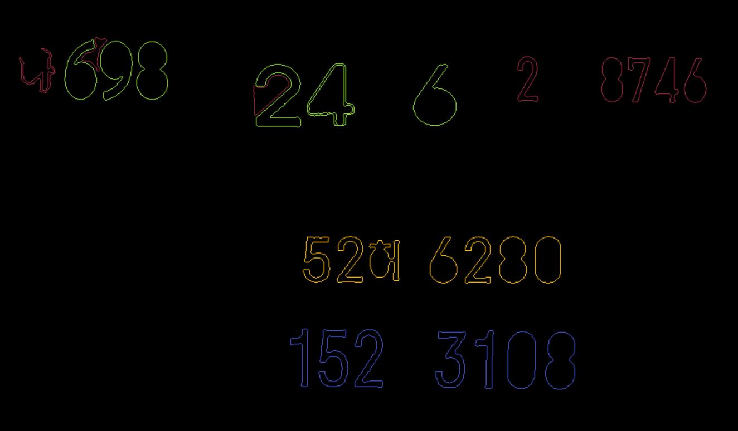
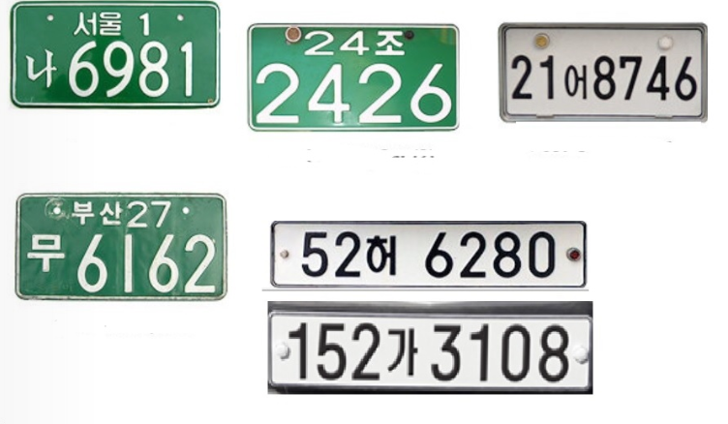
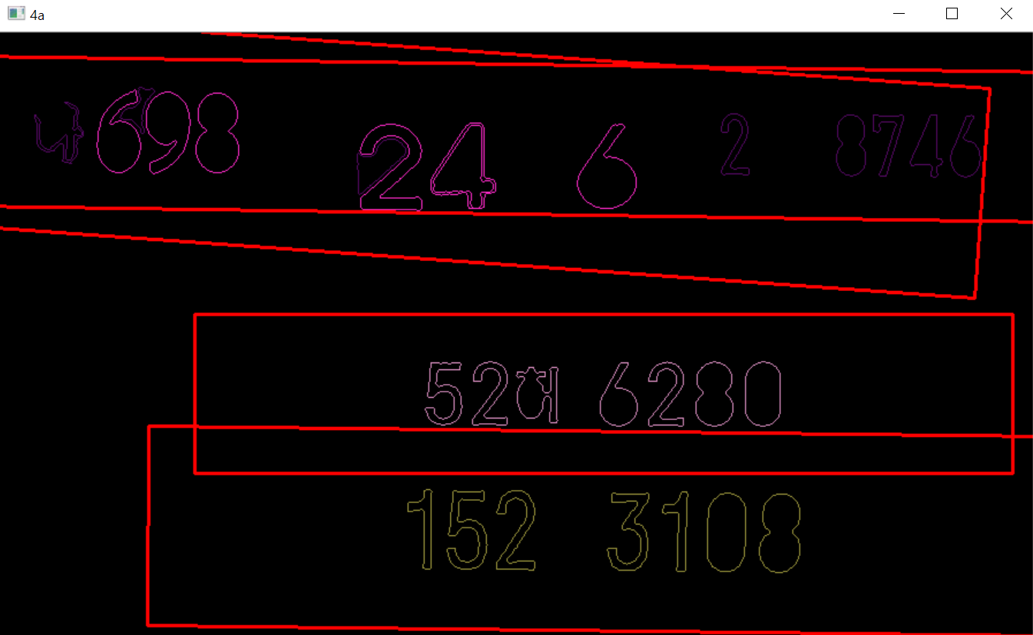
1
5개 번호판 contour 모습

Slide 3
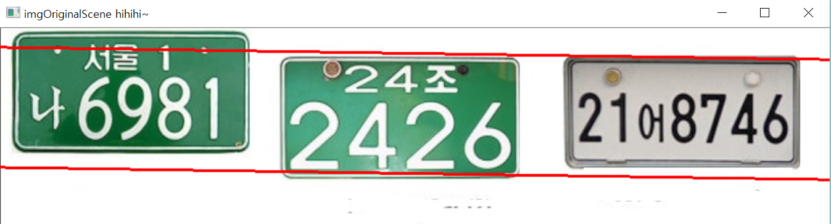
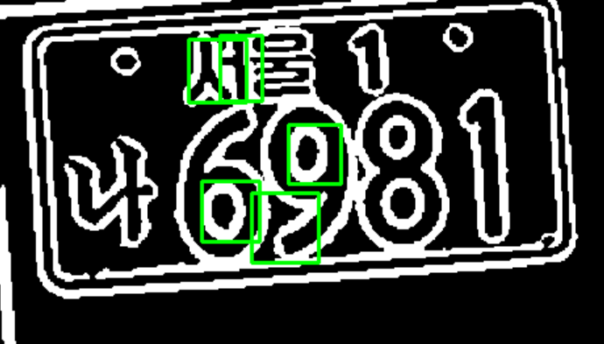
1
5개 번호판 contour 모습
같은 넓이의 연속된 박스를 번호판 숫자로 인식되게 해서
6이랑 9안의 동그라미를 숫자로 인식하게 됨

Slide 4
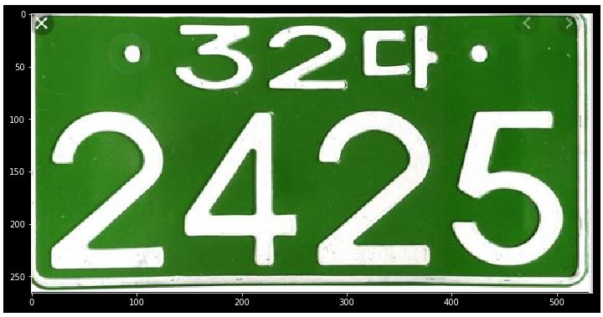

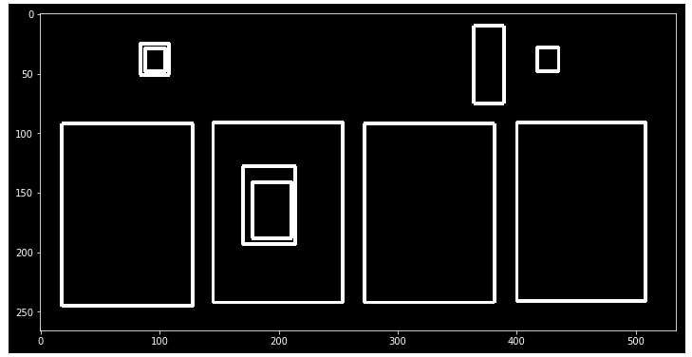
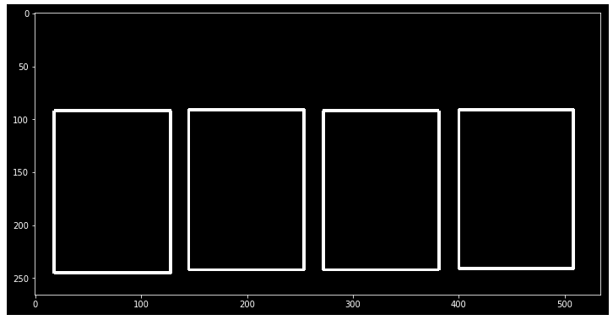
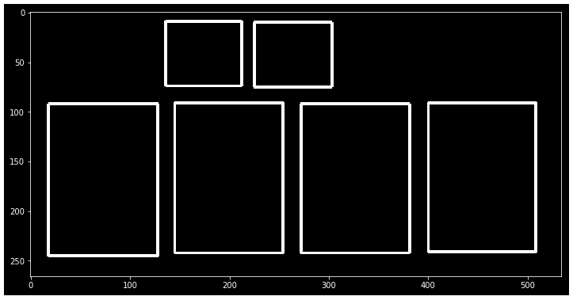
2
구 번호판 인식률 개선 과정
MIN_AREA = 80
MIN_WIDTH, MIN_HEIGHT = 2, 8
MIN_RATIO, MAX_RATIO = 0.25, 1.0
MIN_N_MATCHED = 2

Slide 5
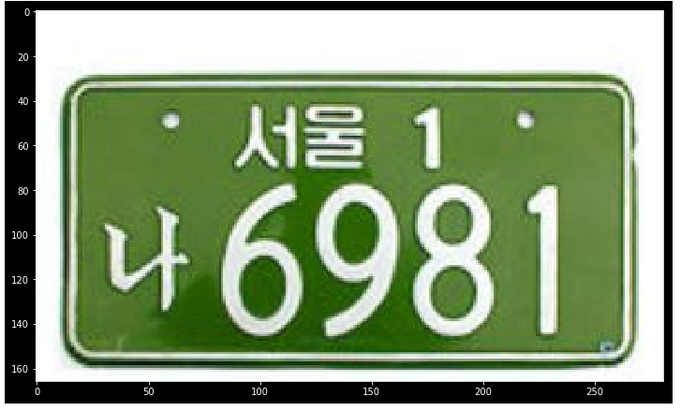
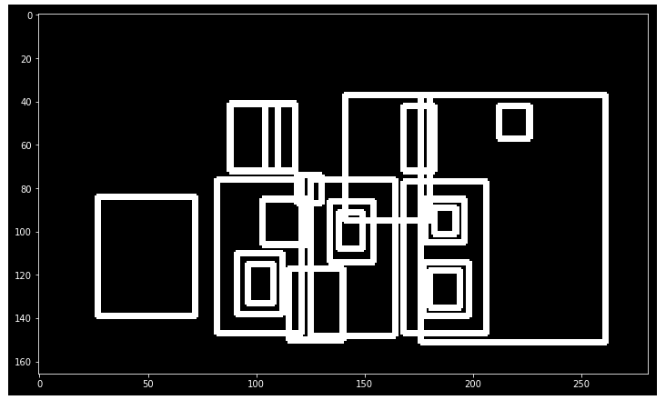
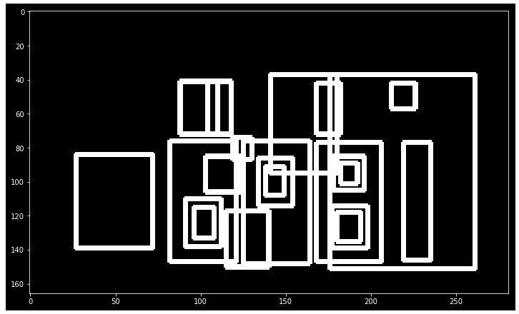
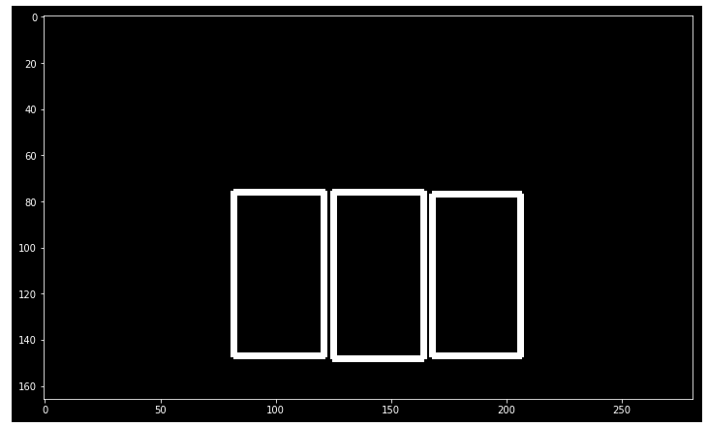
2
구 번호판 인식률 개선 과정
MIN_AREA = 80
MIN_WIDTH, MIN_HEIGHT = 2, 8
MIN_RATIO, MAX_RATIO = 0.25, 1.0
MAX_WIDTH_DIFF = 0.3
MAX_HEIGHT_DIFF = 0.2

Slide 6
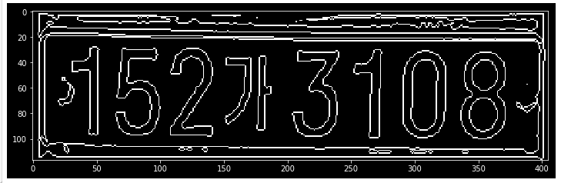
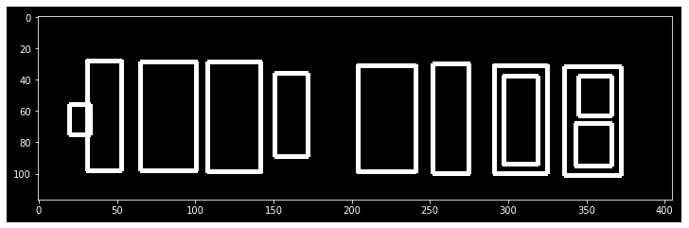
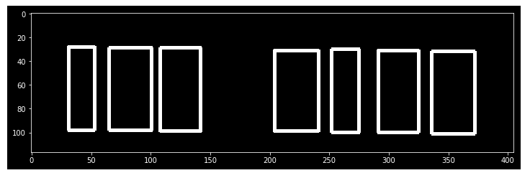
3
신 번호판
MAX_WIDTH_DIFF = 1.9
1.0에서 1.9로 변경
MAX_HEIGHT_DIFF = 0.5
→ 0.2에서 0.5로 변경

Slide 7

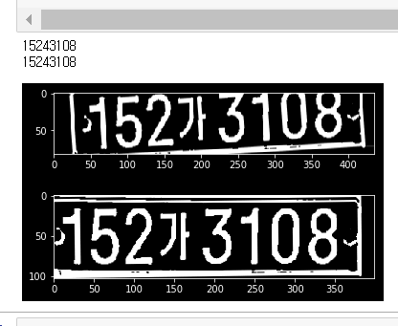

3
신 번호판
Boundig box 경계는 인식되지만, 숫자로 인식을 하지 못함

